Slide 1

CHARM BEACH HOTEL
CENNETE HOŞGELDİNİZ

Slide 2
İçerik
Rapor Hakkında
Tesis Tanıtımı ve Tesis Özellikleri
Sürdürülebilirlik Politikamız
Çevre Etkilerinin Azaltılması
Yapılan Sosyal Çalışmalar
Kültürel Çalışmalar
Bilgilendirme afişimiz
Tasarruf tedbirlerimiz & hedeflerimiz

Slide 3
RAPOR HAKKINDA
Charm Beach Hotel olarak turizmde sürdürülebilirlik çalışmalarının çevresel ve kültürel miras üzerindeki olumsuz etkileri en aza indirdiğinin ve sürdürülebilir turizmin getirdiği sorumlulukların bilincindeyiz. Gelecek nesiller için daha iyi bir dünya bırakmaya çalışıyoruz. Bu doğrultuda çevresel etkilerin azaltılması, enerji, su ve atık yönetimi, kültürel ve sosyal mirasın korunması, yerel halka ekonomik ve sosyal olarak fayda sağlama ve çevreyi koruma gibi sürdürülebilirlik kavramı içinde yer alan birçok konuda çalışmalarımıza devam etmekteyiz. İklim değişikliğinin ve küresel ısınmanın öneminin her geçen gün daha çok hissedildiği günümüz dünyasında üzerimize düşen sorumluluğu en iyi şekilde yerine getirmeyi amaç edinmekte, çevre bilincinin çalışanlarımız tarafından benimsenmesi için çaba göstermekteyiz. Sürdürülebilirlik risklerinin etkin biçimde yönetilmesi ve sürdürülebilir büyümenin uzun vadeli stratejilerle sağlanmasına odaklanarak başarımızı her geçen gün arttırmayı hedeflemekteyiz.
2023 yılı raporumuz tesisimiz hakkında genel bilgileri ve sürdürülebilirlik çalışmalarımızı içermektedir

Slide 4
TESİS TANITIMI VE ÖZELİKLERİ
OTELİMİZ
Doğanın en duru tonlarının hâkim olduğu Akyarlar Fener Sahili’nde yer alan Charm Beach Hotel, Bodrum’un meltem rüzgârlarını ve saklı bir cennetin kokusunu kucaklar. İncecik kumuyla uzayıp giden eşsiz sahili, tertemiz, mavi bayraklı denizi ve el değmemiş bakir doğasıyla eski bir balıkçı köyü olan Akyarlar’da, misafirlerine, huzurla dinlenebilecekleri ve doyasıya eğlenebilecekleri, unutulmaz bir tatil imkânı sunar.
Turgutreis merkeze 6, Bodrum merkeze ise 23 km uzaklıkta olan Charm Beach Hotel’de, özel kum plajı,
geniş ve bakımlı çim bahçeleri, ferah yüzme havuzu, konforlu odaları, eşsiz lezzetleri ve güler yüzlü hizmetiyle, bütün bir yılın yorgunluğu unutulur.
Palmiye ağaçlarının arasında, her nefesinizde içinize dolan huzur ve ruhunuzu okşayan serin esintilerle, yeniden doğmuş hissedersiniz.
İster Türk hamamı, ister spa merkezi, isterseniz özel saunalarımızda, hayatın tüm ağırlığını üzerinizden atarak, yenilenirsiniz.
Hünerli aşçılarımızın sizler için hazırladığı Türk ve Dünya mutfaklarının benzersiz lezzetleri,
damaklarınızda ve kalplerinizde unutulmaz tatlar bırakır. Sakinliğinin ve huzurunun yanı sıra, gün boyu süren yarışmaları, gösterileri, su sporları, oyunları ve daha birçok aktivitesiyle Charm Beach Hotel sizi, coşku dolu gecelere, katıksız bir eğlenceye ve yepyeni heyecanlara davet eder.
Charm Beach Hotel, muazzam doğa manzarasıyla, modern bir tatil kompleksinin konforunda, geleneksel Türk misafirperverliğinin sıcaklığını hissedeceğiniz, ayrıcalıklı bir dünyadır.

Slide 5
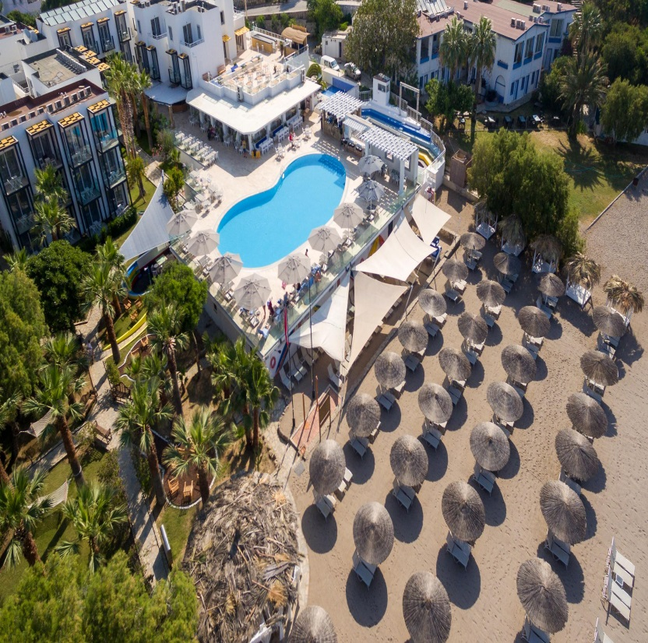
Genel Özellikler
Çamaşırhane *
Oda Servisi *
Telefon *
Berber & Kuaför *
Sağlık Görevlisi *
Masaj *
Emanet Kasa
Güzellik Salonu *
İnternet
Sauna
Türk Hamamı
Otopark
Transfer Hizmeti *
Kese & Köpük *
Cilt Bakımı *
Terapi *
Buhar Banyosu
* ile işaretli özellikler ücretlidir.

Slide 6
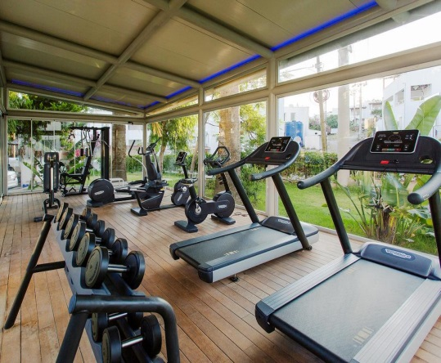
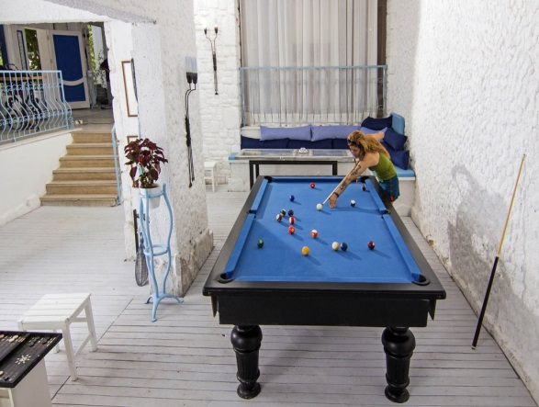
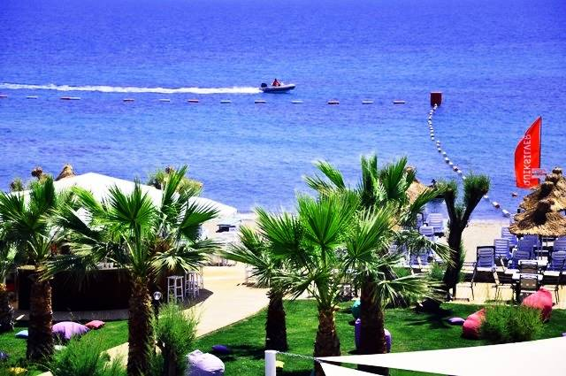
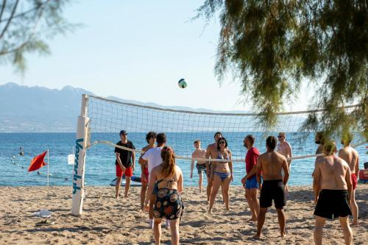
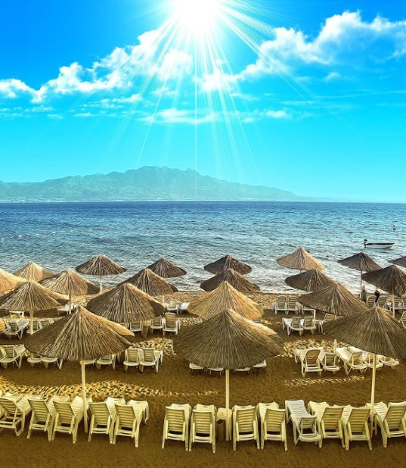
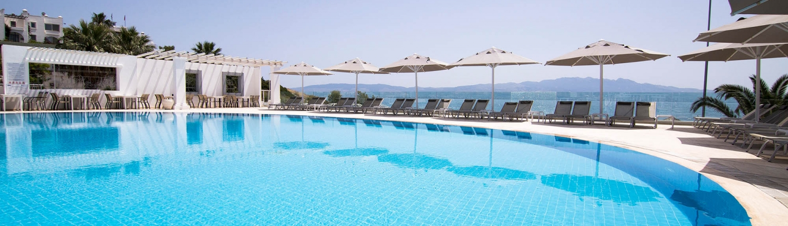
Tesis Aktiviteleri
Bilardo
Masa Tenisi
Fitness
Beach Voleybol
Su Sporları *
Satranç
Tavla
Okey Takımı
* ile işaretli özellikler ücretlidir.
Havuz ve Plaj
Kum Plaj
Şezlong
Açık Havuz
Şemsiye
Özel Plaj
Plajda Yiyecek İçecek Hizmeti Ücretsiz
Kaydıraklı Çocuk Havuzu

Slide 7
Konsept Özellikleri
Her şey Dahil Konsept Özellikleri
Kahvaltı (07:00 ile 10:00 saatleri arasında)
Öğle Yemeği (13:00 ile 14:30 saatleri arasında)
Akşam Yemeği (19:30 ile 21:30 saatleri arasında)
Beach Bar Snack (12:30 ile 17:00 saatleri arasında)
Pastane (08:00 ile 18:00 saatleri arasında)
Vip Lounge (Rezervasyonlu ve Tüm Hizmetler Ücretli)
Beach Bar (10:00 ile 18:00 saatleri arasında)(Yerli alkollü ve alkolsüz içecekler ÜCRETSİZ. Yabancı ve marka içecekler ve kokteyller ÜCRETLİDİR.)
Pool Bar (10:00 ile 23:00 saatleri arasında)(Yerli alkollü ve alkolsüz içecekler ÜCRETSİZ. Yabancı ve marka içecekler ÜCRETLİDİR.)
Disko (23:00 ile 02:00 saatleri arasında)(Yerli ve yabancı tüm alkollü ve alkolsüz içecekler ÜCRETLİDİR.)
Osmanlı Türk Mutfağı A'la Carte Restoran (19:00 ile 22:00 saatleri arasında)(Rezervasyonlu)(Tüm İçecekler Ücretli)(01.05.2023-30.09.2023 tarihler arası)
Balık Deniz ÜrünleriA'la Carte Restoran (19:00 ile 22:00 saatleri arasında)(Rezervasyonlu)(Tüm İçecekler Ücretli)(01.06.2023-30.09.2023 tarihleri arası)
Sabah kahvaltısı öğle ve akşam yemekleri açık büfe olup tesisin belirlemiş olduğu markalar dahilinde yerli içecekler 07:00 ile 23:00 saatleri arasında ücretsizdir.

Slide 8
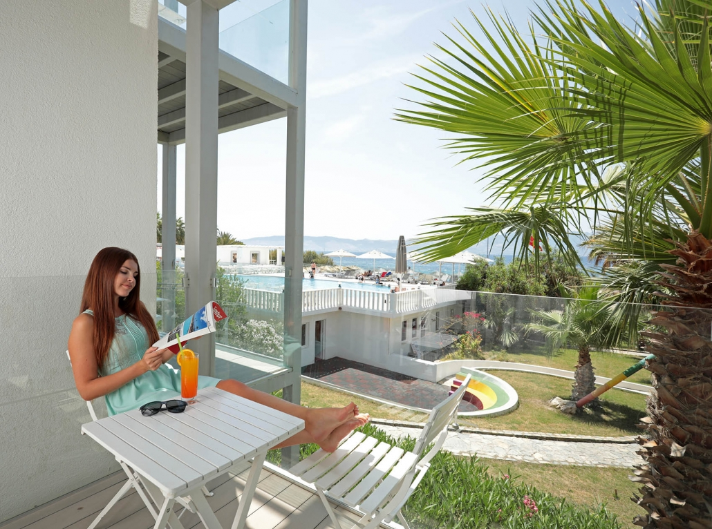
Charm Beach Hotel’de
Geçirdiğiniz keyifli tatilinizde, günün tatlı yorgunluğunu ferah odanızda dinlenerek geçirir ve nefes kesen bir manzaraya gözlerinizi açarak, güne merhaba dersiniz.
Sabahın ilk ışıkları odanıza dolarken, içinizi açan rengârenk bir bahçe, cıvıl cıvıl bir havuz ya da masmavi bir deniz size karşılık verir.
Charm Beach Hotel, yakın zamanda yenilenmiş, 2 / 3 kişilik, 106 adet standart oda ve kalabalık ailelerin
rahatlarından ödün vermemeleri için tasarlanan, 1 yatak odası ve 1 salondan oluşan 6 adet geniş aile odasıyla tatil keyfinizi pekiştiriyor.
Rahat etmeniz için her tür detayın düşünüldüğü odanızda, duşa kabinli özel banyonuz, split klimanız, uydu televizyonunuz, telefonunuz, su ısıtıcınızla birlikte çay kahve köşeniz, her gün 1,5 lt su ve kişi başı 1 adet meşrubatın ikramımız olduğu mini barınız sizi bekliyor.

Slide 9
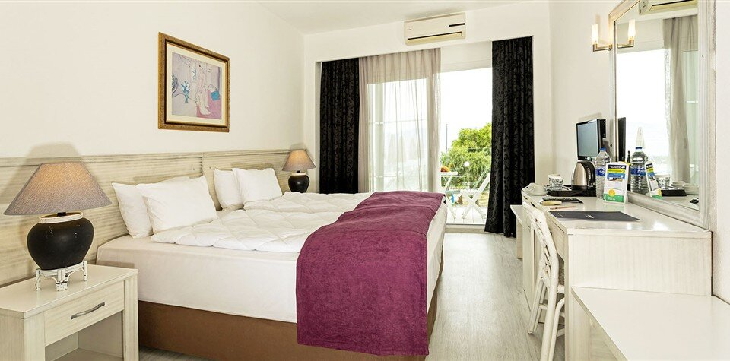
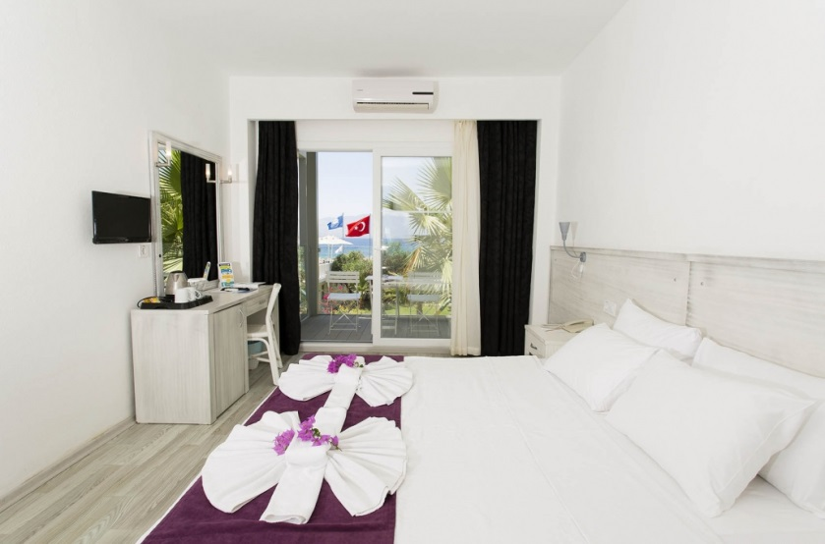
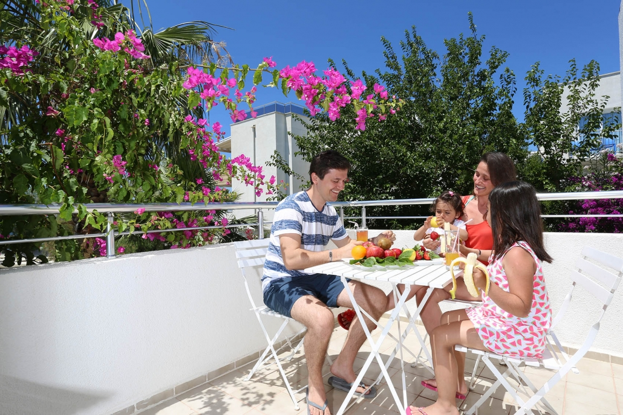
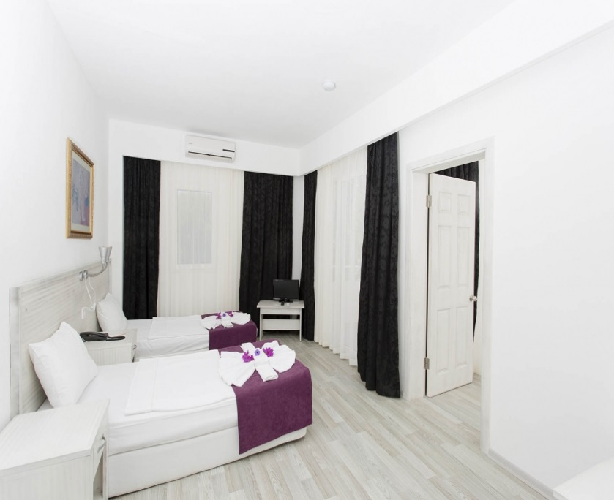
CHARM BEACH HOTEL ODALARIMIZ
Deniz manzaralı standart odalarımız
Geniş aile odalarımız
Çift kişilik standart odalarımız
Kara manzaralı odalarımız

Slide 10
Sürdürülebilirlik Politikamız
Sürdürülebilirlik Yönetim sistemi çevresel, sosyal, kültürel, ekonomik, kalite, insan hakları, sağlık ve güvenlik konularını kapsamaktadır
Sürdürülebilir turizm, misafirlerimizin ve bölge halkının ihtiyaçlarının gelecek nesilleri düşünerek karşılanması, doğal kaynakların ve biyoçeşitliliğin korunması, enerji ve su tasarrufu sağlanması ve yaşam kalitesinin yükseltilmesi sürdürülebilirlik faaliyetlerimizin temelini oluşturmaktadır.
Charm Beach Hotel olarak temel hedefimiz ürün ve hizmetlerimizde en üst seviyede misafir memnuniyeti sağlamaktır. Bu hedef doğrultusunda ilerlerken aşağıda belirtilmiş olan maddeler temel prensiplerimizi oluşturmaktadır;
Charm Beach Hotel faaliyetleri ile ilgili olarak uluslararası kabul görmüş tüm insan haklarına saygı göstermeyi taahhüt eder ve bu kapsamdaki tüm mevzuat ve sözleşmelere uyum sağlar. Bu doğrultuda tüm misafir ve çalışanlarımızı ırk, renk, cinsiyet, din, görüş, yaş, sosyal ve medeni durum, aile kökeni, fiziksel veya zihinsel engel ve cinsel yönelim ayrımı yapılmaksızın eşit olarak değerlendiririz.
İnsan Hakları
Charm Beach Hotel faaliyetleri ile ilgili olarak uluslararası kabul görmüş tüm insan haklarına saygı göstermeyi taahhüt eder ve bu kapsamdaki tüm mevzuat ve sözleşmelere uyum sağlar. Bu doğrultuda tüm misafir ve çalışanlarımızı ırk, renk, cinsiyet, din, görüş, yaş, sosyal ve medeni durum, aile kökeni, fiziksel veya zihinsel engel ve cinsel yönelim ayrımı yapılmaksızın eşit olarak değerlendiririz.

Slide 11
Misafir Memnuniyeti ve Güvenliği
Misafirlerimiz bizim var olma sebebimizdir. Rekabet gücümüzü misafir memnuniyetini sağlayarak arttırabileceğimize ve bu sayede yer aldığımız pazarlarda çok daha iyi yerlere gelebileceğimize inanıyoruz. Misafirlerimizin şikâyetlerini takip etmek, konuyla ilgili misafirlerimizi bilgilendirmek ve çözmek yoluyla şikâyetlerini fırsat haline getirmek birincil görevimizdir.
Çocuk Hakları
Charm Beach Hotel aile ve çocuk oteli konseptindedir. Geleceğimizi çocukların şekillendireceği bilincindeyiz. Çocukların her türlü sömürüsünü kınar ve eğitim amacı dışında 18 yaş altı çocuklar işe alınmaz. Oteİimiz çocuk haklarına saygı, çocuk istismarının önlenmesi, bakıma ve korunmaya muhtaç çocuklara yardım konularında faaliyet gösteren tüm yasal kuruluşlarla işbirliği içerisinde olacağını, çalışanlarının da bu konuda bilinçlenmesini sağlayacağını taahhüt eder.
Çevreye Saygı - Enerji Tasarrufu
Enerji kaynaklarımızın sınırlı olduğunun bilincinde olup, daha az enerji ve su tüketimini desteklemek için tüketim verilerimizi takip ediyor, çalışanlarımızı bilinçlendiriyor, enerji verimliliğinin sürekli iyileştirilmesini sağlamak maksadıyla çalışmalar yapıyoruz. Çevreye zarar vermemek için atıklarımızı ve tehlikeli atıklarımızı geri dönüşüm ilkeleri çerçevesinde doğayı kirletmeyecek şekilde değerlendiriyoruz. Bölgemize özel bitki ve hayvan türlerini korumak için özen gösteriyoruz.
Güvenliği – Hijyen
Gıda zincirinde, gıda güvenliği politikalarına uygun kaliteli ürünleri sunmak, sürekli iyileştirmeler yapmak ve hijyen gereksinimlerini önceliklendirmek için bir gıda güvenliği sisteminin uygulanması ana ilkemizdir.
daha iyi hizmet vermeye çalışıyoruz.
Yerel Ekonomiyi ve Sürdürülebilir Satın Alma Uygulamalarını Destekleme
Yerel ekonomiye katkımızın farkındayız bu nedenle tedariklerimizin büyük kısmını yerel üreticilerden yapmaktayız. Sürdürülebilir turizm için, enerji, su ve atık verimliliği yüksek, çevre dostu ürünler ve hizmetler satın alıyoruz.

Slide 12
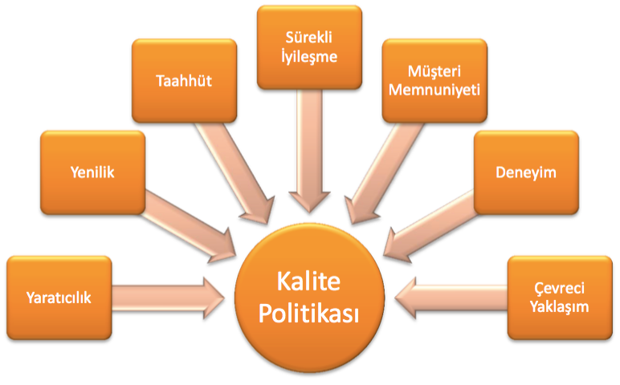
Kalite Politikası
Charm Beach Hotel olarak, müşteri memnuniyetini sağlayarak rekabet gücümüzü artırabileceğimize, yer aldığımız pazarlarda çok daha iyi yerlere gelebileceğimize inanıyoruz.
Hedefimiz, taahhüt etmiş olduğumuz hizmetleri yüksek kalitede en iyi şekilde vermektir.
Bunu başarabilmek için en değerli desteği, alanında uzman çalışanlarımızdan almaktayız.
Müşteri, çalışan ve diğer taraflardan gelebilecek geri bildirimleri, yasal mevzuatların da ötesinde müşteri odaklı bakış açısı ile adil ve tarafsız olarak değerlendiririz.
Mevcut kalite ve şikâyetleri ele alma sistemimizin, her bir çalışanımız tarafından bilinçli uygulanması, hizmet kalitemizin ve müşteri memnuniyetinin sürekli olarak iyileştirilmesine katkı sağlayacaktır.

Slide 13
SÜRDÜRÜLEBİLİR SATIN ALMA POLİTİKASI
Sürdürülebilir tedarik anlayışı doğrultusunda tedarikçilerimizin/çözüm ortaklarımızın;
Kalite Güvence Yönetim Sistemleri, Çevre ve İş Sağlığı Güvenliği Yönetim Sistemleri, uluslararası düzeyde kabul görmüş çevre ve sürdürülebilirlik etiketlerine/sertifikalarına sahip olmasına,
Üretim ve tedarikte, çevreye zararlı etkilerinin olmamasına, çevre mevzuatlarına uyuyor olmasına,
Kaynakları; doğal yaşama, ekosisteme zarar vermeden, uygun bir şekilde kullanıyor/tüketiyor olmasına, avlanma yasaklarına uyuyor olmasına,
Atıklarını en aza indirmek ve doğru yönetmek için çalışıyor olmasına, ürün ambalajlarında daha az ambalajlamaya veya dökme ambalajlama alternatifleri sunuyor olmasına,
Çevre dostu, tasarruflu, yöresel, etik değerlere önem veren, geri dönüşebilir veya geri dönüştürülmüş malzeme kullanan, organik, bio, vegan, hayvanlar üzerinde denenmemiş, zararlı kimyasal bileşenler içermeyen vb. alternatifleri sunmalarına,
Yerli ve yerel üretim/hizmet sağlayıcısı olmasına,
Ülkemizin/bölgemizin mutfağını, geleneklerini, kültürünü yansıtan/tainted ürün/hizmet olmasına, Önem verir ve bu bakış açımızı paydaş tedarikçilerimize iletiriz. Tedarikçilerimiz ile birlikte verimli satın alma fırsatları yaratmaya çalışır, tedarik süreçlerinden doğan çevre etkilerini azaltmayı hedefleriz.

Slide 14
ÇEVRE ETKİLERİNİN AZALTILMASI
Su, enerji ve tüm doğal kaynakları tasarruflu kullanmaya çalışırız, bu hassasiyetimizi çalışanlarımız, misafirlerimiz, tedarikçilerimiz ile paylaşırız,
Çevre yönetimi konusundaki performansımızı ölçer ve bu verileri hedefler ile izler ve performansımızı geliştirmeye çalışırız,
Çalışanlarımızı çevre konusun da eğitmeyi ve duyarlılıklarını arttırmayı amaçlarız,
Misafirlerimizin ve çalışanlarımızın çevre koruma politikamıza katılımını sağlamak için çalışmalar yapar, bu felsefenin bir yaşam kültürü haline gelmesi için çalışırız.
Toplanan tüm dönüştürülebilir ambalaj atıkları ve organik atıklar lisanslı firmalara teslim edilmekte böylece geri dönüşüme katkı sağlanmaktadır.
Satın alımlarda mümkün olan her yerde büyük ambalajlı ürün tedarik edilmesini önceliğimiz olarak kabul etmekte, böylece fazla ambalaj atığı oluşumunu engellemeye çalışmaktayız.
Tek kullanımlık kahvaltılık ürünler yerine büyük ambalajlı kutu ve kova ürünler satın alınarak ambalaj atığı azaltılmaya çalışılmaktadır.
Bitkisel atık yağ ve tehlikeli atıklarımızı yasaların öngördüğü şekillerde depolayarak lisanslı firmalarla bertaraf/geri kazanıma göndermekteyiz.
Tesisimizin genel alanlarında tekrar doldurulabilir sabunluklar kullanılmaktadır.

Slide 15
ATIK YÖNETİMİ
Atık yönetimi, atığın kaynağında azaltılması, özelliğine göre ayrılması, toplanması, depolanması, geri kazanılması, taşınması, bertaraf edilmesi ve bertaraf işlemleri sonrası kontrolü gibi işlemleri içeren bir yönetim biçimidir.
Bendis Beach Hotel olarak uyguladığımız Atık Yönetimi Sistemimizde öncelikli amacımız atık miktarını azaltmak, oluşan atıklarımızı iyi yöneterek çevreye en az zarar ile bertaraf etmek ve geri kazanılabilir olanları tekrar kazanmaktır.
Atıklarımızı minimuma indirmeye, kirliliği kaynağında önlemeye, enerjiyi verimli kullanmaya ve faaliyetlerimizin çevre üzerindeki olumsuz etkilerini azaltmaya çaba gösteriyoruz
Genel alanlarda ve misafir odalarında atıklarını ayrıştırmalarını sağlamak için misafirlerimize ayrıştırma kutuları sağlamaktayız. Otellerimizde uyguladığımız Atık Yönetim Sistemi ile ilgili bilgilendirme yapmakta ve onları da atık miktarını azaltma ve oluşan atıkları ayrıştırma konusunda teşvik etmekteyiz.
Toplanan tüm dönüştürülebilir ambalaj atıkları ve organik atıklar lisanslı firmalara teslim edilmekte böylece geri dönüşüme katkı sağlanmaktadır.
Satın alımlarda mümkün olan her yerde büyük ambalajlı ürün tedarik edilmesini önceliğimiz olarak Tek kullanımlık kahvaltılık ürünler yerine büyük ambalajlı kutu ve kova ürünler satın alınarak ambalaj atığı azaltılmaya çalışılmaktadır.
Bitkisel atık yağ ve tehlikeli atıklarımızı yasaların öngördüğü şekillerde depolayarak lisanslı firmalarla bertaraf/geri kazanıma göndermekteyiz
Kabul etmekte, böylece fazla ambalaj atığı oluşumunu engellemeye çalışmaktayız.

Slide 16
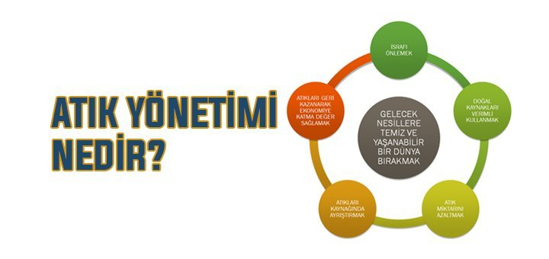
Genel alanlarda ve misafir odalarında atıklarını ayrıştırmalarını sağlamak için misafirlerimize ayrıştırma kutuları sağlamaktayız. Otellerimizde uyguladığımız Atık Yönetim Sistemi ile ilgili bilgilendirme yapmakta ve onları da atık miktarını azaltma ve oluşan atıkları ayrıştırma konusunda teşvik etmekteyiz.
Toplanan tüm dönüştürülebilir ambalaj atıkları ve organik atıklar lisanslı firmalara teslim edilmekte böylece geri dönüşüme katkı sağlanmaktadır.
Satın alımlarda mümkün olan her yerde büyük ambalajlı ürün tedarik edilmesini önceliğimiz olarak Tek kullanımlık kahvaltılık ürünler yerine büyük ambalajlı kutu ve kova ürünler satın alınarak ambalaj atığı azaltılmaya çalışılmaktadır.
Bitkisel atık yağ ve tehlikeli atıklarımızı yasaların öngördüğü şekillerde depolayarak lisanslı firmalarla bertaraf/geri kazanıma göndermekteyiz kabul etmekte, böylece fazla ambalaj atığı oluşumunu engellemeye çalışmaktayız.

Slide 17

ÇALIŞAN VE İNSAN HAKLARI POLİTİKASI
Burada birbirimizin haklarına ve görüşlerine saygılı davranır, cinsiyet, dil dini ırk ayırımı yapmadan bir bütün olduğumuzu biliriz. Tüm çalışanlarımıza yaş, cinsiyet, etnik köken, dini inanç, maluliyet durumlarına bakılmaksızın adil davranmak başlıca sorumluluğumuzdur Bu çerçevede hep birlikte öğrenir, güçlenir, ekonomik kişisel profesyonel olarak gelişme imkanı buluruz Aidiyet duygumuz içerisinde yer aldığımız takım ve işimize olan bağlılığımızın bir yansımasıdır
Açık, eşit, şeffaf, adil çalışanların da dahil olduğu bir ortak yöntem anlayışını benimseriz,
Eşit, standart, güvenli şartlarda çalışma imkanı sunarız,
Problemlerin dinlenmesi ve çözümüne olanak tanırız,
İş performansının sürekli izlenmesi ve profesyonel kariyer planlama imkânı sunarız,
AdiI, yasal düzenlemeleri ve belirlenmiş standartları karşılayan bir çalışma ve ücretlendirme politikası güderiz,
Çalışanlarımızı dinler, fikirlerin özgürce beyan edilebildiği, diyaloğun geliştirildiği bir iletişim model uygularız
Çalışanlarımıza güvende olduklarını hissettirir, kişisel bilgilerini koruruz
Çalıştığı yeri tanıma, kendini geliştirme ve eğitim hakkını önde tutarız,
Sunduğumuz sosyal haklar, yan haklar ve ödüllerden tüm çalışanlarımızın yararlanmasını sağlarız

Slide 18

KADIN HAKLARI VE EŞİTLİK
CİNSİYET EŞİTLİĞİNİ DESTEKLEMEKTEDİR
Cinsiyet farkı gözetmeksizin tüm çalışanlarımızın sağlık, güvenlik ve refahlarını sağlarız
Kadınların iş gücüne katılımını tüm departmanlarımızda destekleriz
Cinsiyet ayırımı yapmadan eşit işe eşit ücret politikası ile hareket ederiz
Eşitlik ilkesi gözetilerek görev dağılımı yaparız
Kariyer fırsatlarından eşit düzeyde faydalanılması için gerekli ortamı sağlarız
Eğitim politikaları oluşturur, kadınların katılımına ve farkındalığın artmasına destek oluruz

Slide 19
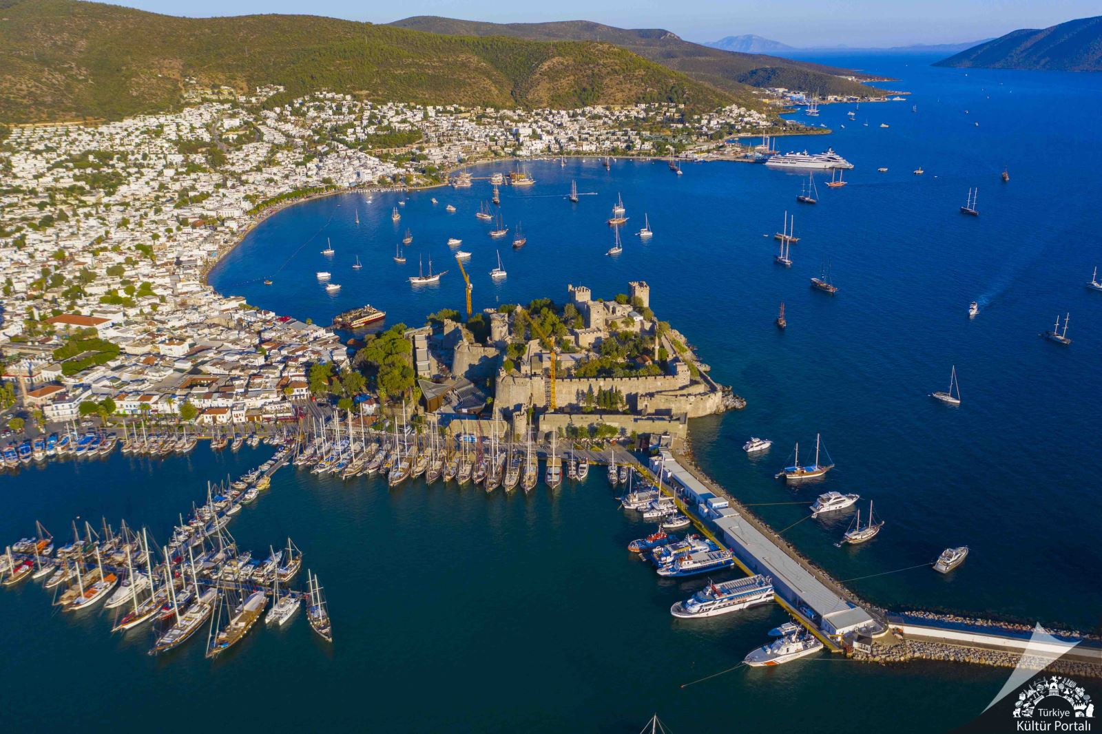
KÜLTÜREL ÇALIŞMALAR
Yerel Kültür ve değerlerin korunması konusunda üzerimize düşen görevin farkındayız.
Otelimizin lobi alanında hazırladığımız panoda bodrum kültürü ve görsel olarak sergilemekteyiz.
Kültürel Tanıtım
Bölgenin Ticari Hacmine Katkı Sağlanması
Doğal ve Tarihi Zenginliklerin Tanıtılması
Yerli Halkın İstihdamı, gibi birçok çalışmada bulunmaktayız
BODRUM KALESİ
Karyalı Prenses Salonu, İngiliz Kulesi, Doğu Roma Batığı, Türk
Hamamı, Cam Batığı Salon, Alman Kulesi, Cam
Salonu, Sikke ve Mücevharat Salonu, Yılanlı
Kule, Zindan, Uluburun Batığı, Kumandan
Kalesi, İdari Binalar, Tektaş Batığı
Ziyaret saatleri Yaz aylarında her gün
08:30 - 17.30 saatlerinde açıktır.

Slide 20
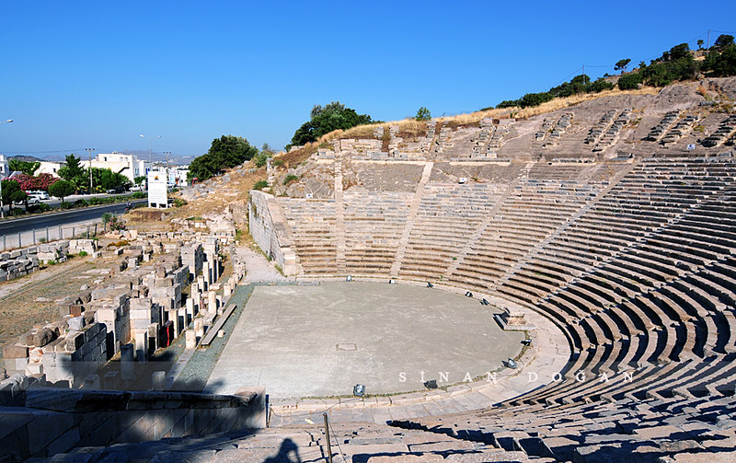
BODRUM ANTİK TİYATRO
Helen döneminden günümüze gelen önemli kalıntılardan biridir.
Kapasitesi 13.000 kişiliktir
3 ana bölümden oluşmaktadır.
Sahne
Orkestra
Seyirci
Bodrum Turgutreis
Çevre Yolu üzerinde yer almaktadır.
Açılış Kapanış saatleri: 09:00 -17:00
Giriş Ücretsizdir.

Slide 21
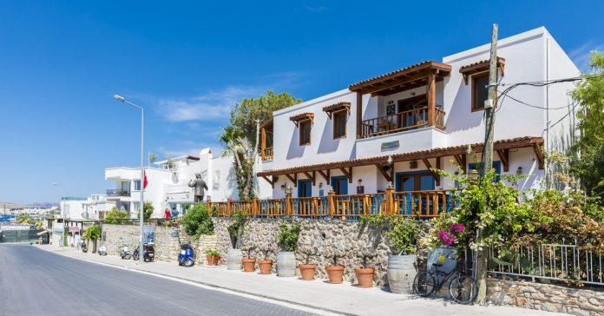
ZEKİ MÜREN SANAT MÜZESİ
Burası neresi? 1980 senesinde yerleştiği ve 1996 senesinde, vefat edene dek yaşadığı Bodrum’da Sanat Güneşi Zeki Müren’in anısına bulunan müze, sanatçıya dair pek çok farklı detayı görmek için güzel bir fırsat. Sanatçının yaşamış olduğu iki katlı ev, 2000 yılında müzeye dönüştürülerek ziyaretçilerini kabul etmeye başlamıştır. Müze içinde sanatçıya dair çeşitli belgeler, sahne kıyafetleri, fotoğraflar gibi önemli materyaller görülebilmektedir.
Neden gitmeliyim? Ülkemizin yetiştirmiş olduğu en güzide sanatçılardan biri olan Zeki Müren hakkında önemli bilgiler edinmek için Zeki Müren Müzesi’ni Bodrum’da görülmesi gereken önemli yerler listenize eklemelisiniz.
Adres: Kumbahçe, Zeki Müren Cd. No:11, 48400 Bodrum/Muğla
Telefon: 0252 313 19 39
Ziyaret saatleri: Salı-Pazar 08.30-17.00

Slide 22
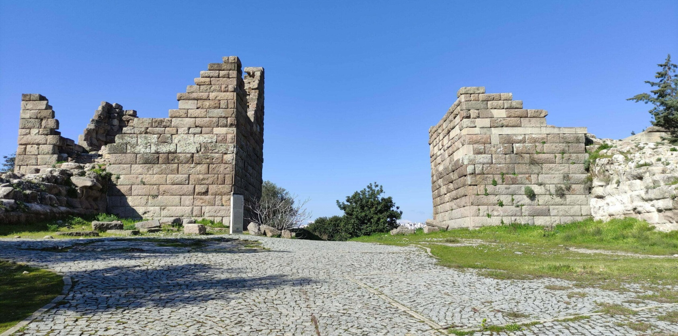
MİNDOS KAPISI
Antik Halikarnassos şehrinin iki girişinden biridir.
Kapıya şehrin batı çıkışında bulunan Türk mezarlığının yanındaki Eski Kümbet yoluyla ulaşılır.
M.Ö.333 yılında Büyük İskender döneminde en kanlı savaşlardan birine sahne olmuştur.
Bodrum Kent merkezine 1 km mesafededir. Giriş ücretsizdir

Slide 23
BODRUM MÜZELER VE TARİHİ ALANLAR
Halikarnas Balıkçısı Müzesi 14.8 km.
Mavsoleion Müzesi 16.079 km.
Bodrum Su Altı Arkeoloji
Müzesi 16.1 km.Cam
Batığı Müzesi 16.11 km.
Finike Batığı Müzesi 16.14 km.
Müze 16.309 km.
Zeki Müren Sanat Müzesi 16.88 km.
Eski Yel Değirmenleri 11.72 km.
Gümbet 12.93 km.
Antik Tiyatro 15.97 km.
Tarihi Han 16.28 km.

Slide 24
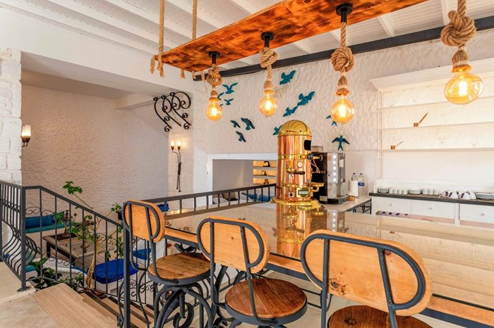
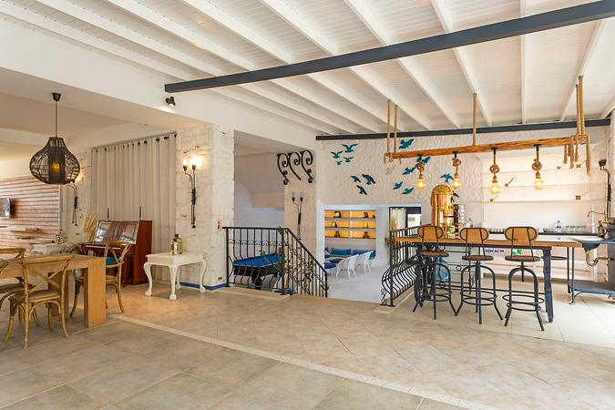
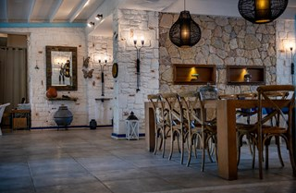
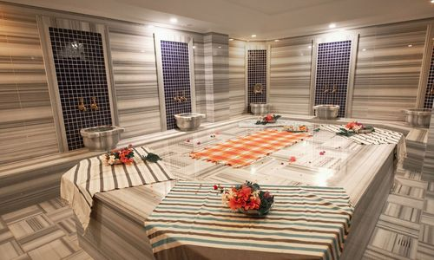
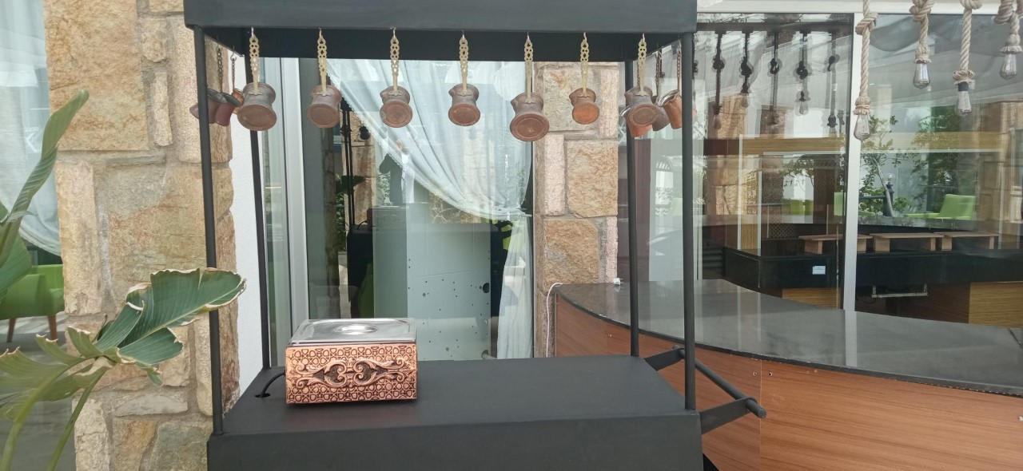
Kültürel Motif ve Tasarımlarımız

Slide 25





SOSYAL PAYLAŞIMLAR
MUTLU YILLAR
23 nisan Ulusal Egemenlik ve Çocuk Bayramımız Kutlu Olsun
1 MAYIS İŞÇİ BAYRAMI KUTLU OLSUN

Slide 27
Tasarruf Tedbirlerimiz&Hedeflerimiz
Çevre ve bahçe aydınlatmaları için otomasyonda zaman ayarı yapmaya başladık.
Enerji tasarrufu amaçlı tüm tesiste mekan aydınlatma için tasarruflu led ampuller kullanılmaktadır.
Enerji tasarrufu amaçlı misafir odalarında inverter ve VRF klima soğutma ve ısıtma sistemleri kullanılmaktadır.
Enerji tasarrufu amaçlı misafir odalarımızda enerji safe kartları kullanılmaktadır.
Otelimizde sıcak su güneş enerjisi %50 ile , ısı pompası %50 sistemiyle sağlanıyor.
Bahçe aydınlatmalarımızı gün doğumu ve batımına göre açılıp kapanacak şekilde ayarlıyoruz.
Tüm perlatör ve duş başlıklarının debisi özel olarak ayarlanarak gereksiz su tüketiminin önüne geçilmiştir.
Klimalarda A++ olan enerji tasarruflu modellerle değişimlerini sağlıyoruz . Sıcak su sistemimizde, kazandan çıkan sıcak su derecesinin dönüşte min. kayıp oluşturacak şekilde revize ederek ısı kayıplarını minimuma indirdik.
Elektrikli cihaz envanterimizde yaşı büyük olan cihazlarımızı tespit ederek, hedeflerimizde değişimleri konusunda faaliyetler planladık.

Slide 28
Misafirlerimizi bu konuda bilgilendirerek ekstra talepler dışındaki çarşaf ve havlu değişimlerini daha az sıklıkta yaparak deterjan ve su kullanımını azaltmayı hedefliyoruz.
Kusurlu olarak ayırdığımız linens tekstil grubunda geri dönüşümü hedefleyerek,farklı uygulama alanında kullanılabilecek formlara geçiyoruz.(yastık kılıfı,temizlik bezi vb. olarak)
Check out odalardan kalan yarım tuvalet kağıtlarını personel alan veya odalarında kullanıyoruz.
Personel kıyafetlerinde alt gruplarda, paça kısım hasarlı olanları keserek şort ,üst grup gömleklerde de kısa kollu hale getirerek kullanılmasını sağlıyoruz.
Misafir odalarındaki ihtiyaç malzemelerini(kulak çubuğu vb.) ,misafir isteği doğrultusunda vermeyi planlıyoruz.
Misafir odalarında kullanılan plastik çamaşır poşetlerini beze dönüştürmeyi planlıyoruz. Su ve kimyasalları kontrolsüz sistemler yerine hazneli makinaları uygulamalara tanımlayarak ,daha az su ve kimyasalın kullanılmasını hedeflerken,kimyasalın çevreye,havaya ve toprağa zarar verme ihtimalini de kontrol altına almayı hedefliyoruz.
Kat ofislerine kimyasal dozajlama sistemleri yerleştirilerek, kontollü kullanımlar sağlanması hedeflendi. Kimyasalların kullanımı ile ilgili eğitimler,tehlike seviyeleri hakkında uyarı yazıları ve de kimyasal kontrolü görevlendirmeleri yapılmış ve ilan edilmiş şekilde düzenlemeler yapıyoruz.

Slide 29
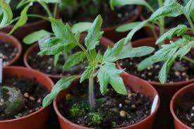
Kahve telvelerini ve çay posalarının ayrılarak bitkilerde kullanıyoruz.
Bar kapanışlarında gıda güvenliği riski bulunmayan malzemelerin ,soğutucu dolaplarının elektriğini kesiyoruz.
Restoran masa su servislerinde su sebili ve sürahi kullanımı alternatifleriyle, pet şişe su kullanımını azaltmayı planlıyoruz. Şimdilik daha küçük ölçekli olan bardak sulara geçiş yaptık.
Plastik pipet kullanımlarını azaltmak amacıyla ,misafirin erişebileceği alanların dışında pipetleri tutarak,sadece isteğe bağlı bu ürünleri vererek kullanımı konusunda farkındalık yaratarak daha az kullanımını sağlamayoruz
İletişim yöntemlerinde matbu kağıtla olanları iptal ederek iç iletişimimizdeki yolları online sistemlerle revize ediyoruz.

Slide 30
Artan yemeklerimizi en yakın bölgedeki hayvanlara dağıtımını yapıyoruz.
Kahvaltı büfelerindeki piknik ürün gruplarını dönüştürerek plastik atık miktarımızı azaltmayı hedefliyoruz (sadece lunch box uygulamalarıyla kısıtlıyoruz)
Kahvaltı büfesinde sıvı dökme ürün kabı olarak yenilebilir gofret kapları tercih ediyoruz
Yöresel meyvelerin bölgeden tedariğini planlayarak reçel yapmayı planlıyoruz (Bodrum mandalinası, turunç, bergamut vb.)
Kahvaltı büfesi zeytin çeşitlerini bölge ürün çeşitlerine yer vermeyi planlıyoruz.
Restoran giriş alanlarına israf konulu afişler ve sloganlarla misafir katılımına davette bulunuyoruz.
İşletmemize zorunlu olmayan durumlar dışında, ithal ürünler yerine yerel olarak yapılmış üretilmiş mallar satın alınması planlanmıştır
İşletmemize alınan makine cihazların öncelikle A sınıfı ve/veya az enerji tüketen özellikte olan alternatifleri araştırılır ve tercih edilir.
Satın alınacak ürünler tercih edilirken, geri dönüştürülmüş ürünlerden yapılanlar veya geri dönüştürülebilir olanlar.
Daha az ambalajla teslim edilen ürünler tercih sebebidir.

Slide 31
Enerji ve su tasarrufu sağlayan, cihazlar tercih edilme kriterine geçilmiştir.
Sürdürülebilir şekilde üretilmiş/sürdürülebilir kaynaklardan sağlanmış olanlar tercih edilir.
Yazıcılardan bir tanesini çift taraflı basıma ayarlayarak kağıt kullanımını azaltmaya çalışmak.
Geri dönüştürülmüş malzemeden üretilen kağıt almaya başlamak.
Kullanılmış kağıtların içeriğinde önemli bilgiler olmayanların arkalarının müsvedde olarak kullanılmasını sağlamak.
Yazışmaların mail ortamında yapılmasının arttırılması gerekmedikçe matbu kağıt olarak kullanmıyoruz.
Oda kartları için ayrıca kağıt kılıf kullanımının iptal edilmesini planlıyoruz.
Müşteri anket sayılarımızı artırırken, memnuniyet oranlarını da arttırmayı hedefliyoruz.
Yerel personel tercihimizi arttırmayı hedefliyoruz.
Toplam kimyasal kullanımını azaltmayı hedefliyoruz.
Kısıtlı bireyler, özellikle her grup engelli bireyler için tesisimiz alanlarda kullanım sağlayabilmek amacıyla iyileştirmeler yapmayı planlıyoruz. Engelli bireyin bütün alanalra ulaşımı düz yoldur.

